Slide 2
大纲
package包
package关键字的概述及作用
包注意事项和包的类使用(import关键字)
import关键字概述
面试题:package,import,class
权限修饰
四种权限修饰符图表
类及其组成所使用的常见修饰符
内部类
内部类概述和访问特点【了解】
成员内部类私有使用【了解】
静态成员内部类【了解】
成员内部类的面试题【掌握】
局部内部类访问局部变量的问题
匿名内部类的格式和理解
匿名内部类的面试题

Slide 3
独立的Java文件
前面学习的类基本都是写在一个有main方法的文件里
实际的开发中，一个项目是由n个Java文件构成的
一般情况下会把一个类写在一个独立的Java文件

Slide 4
package关键字的概述及作用
package包的作用
包其实就是文件夹
包的作用是将字节码(.class)进行分类存放
包的作用可以使在同一个项目中有相同的类
包的作用有利于以后功能模块的划分
定义包的格式
包名一般用公司域名的倒写
如.www.baidu.com的域名
包名写成com.baidu.功能模块名(com.baidu.student)
wwww.alibaba.com
com.alibaba.user

Slide 5
举例
假做一个培训管理系统，有下面两个模块及功能
学生模块：增加，删除，修改，查询
老师模块：增加，删除，修改，查询
则我们进行包划分是可以根据模块和功能划分
www.baidu.com

Slide 6
包注意事项和包的类使用-(import关键字)
定义包的注意事项
通过eclipse创建包，然后在包下面创建的java文件，默认会在第一行加入 package代码
如果在一个包的类中使用另一个包的类，需要使用import导入包的类
如：import com.baidu.model.Student
package语句必须是放在第一行的代码位置
package语句在一个java文件中只能有一个
项目中的src和bin目录区别:
src是源代码
bin是存放编译后的class文件

Slide 7
import关键字概述
import关键字是用来导入类的
import使用的两种方式
import com.baidu.model.Student 只导入一个类
import com.baidu.model.* 导入包的所有类,不建议使用这种方法
创建类的另一种方式,在类名前加包名
com.baidu.model.Student stu = new com.baidu.model.Student();
java.util.Scanner s = new java.util.Scanner(System.in)
包的类能被其它包访问，一定是public的类,pulbic修饰的类代表其它包可以访问此类

Slide 8
面试题:package,import,class有没有顺序关系?
package只能有一个，必须放在java文件的第一行
import只能放在package的下面,多个import应放在一起
class 放在 package 或者import的下面

Slide 9
四种权限修饰符图表
所谓的权限就是别人是否能访问类、属性、方法
主要先掌握private和public就可以了
一般写方法时，最好写上private或者public
写类的时候，会在类名前加public

Slide 10
常见修饰符
权限修饰符：private，默认的，protected，public
状态修饰符：static，final
抽象修饰符：abstract

Slide 11
用在类身上的修饰符
权限修饰符：默认修饰符，public
状态修饰符：final
抽象修饰符：abstract
用的最多的就是：public

Slide 12
用在成员变量身上的修饰符
权限修饰符：private，默认的，protected，public
状态修饰符：static，final
用的最多的就是：private

Slide 13
用在构造方法的修饰符
权限修饰符：private，默认的，protected，public
用的最多的就是：public

Slide 14
用在成员方法的修饰符
权限修饰符：private，默认的，protected，public
状态修饰符：static，final
抽象修饰符：abstract
用的最多的就是：public
成员方法：
* public static
* public abstract
* public final
成员变量：public static final

Slide 15
protected 受保护的
protected修饰的方法只能在当前包中访问，或者子类访问

Slide 16
内部类概述和访问特点
内部类概述：就是在类内部再声明类
内部类访问特点
内部类可以直接访问外部类的成员，包括私有。
外部类要访问内部类的成员，必须创建对象。
内部类对象的创建语法
外部类名.内部类名 对象名 = 外部类对象.内部类对象;
开发中自己声明个内部类比较少用，用的多的就是集合中的遍历，后面讲

Slide 17
私有内部类的使用【了解】
class OuterA{
int a = 10;
private class InnerA{
public void test2(){
System.out.println("InterA test2......");
}
}
public void test1(){
InnerA a = new InnerA();
a.test2();
}
}

Slide 18
静态内部类的使用 【了解】
成员内部类被静态修饰后的访问方式是:
外部类名.内部类名 对象名 = 外部类名.内部类对象;
public class Demo {
public static void main(String[] args) {
//成员内部类被静态修饰后的访问方式是:
//外部类名.内部类名 对象名 = 外部类名.内部类对象;
OuterC.Inner inner = new OuterC.Inner();
inner.test();
OuterC.Inner1.test();
}
}
class OuterC{
static class Inner{
public void test(){
System.out.println("Inner test...");
}
}
static class Inner1{
public static void test(){
System.out.println("Inner1 test...");
}
}
}

Slide 19
成员内部类的面试题 掌握
//要求：使用已知的变量，在控制台输出30，20，10。
class Outer {
public int num = 10;
class Inner {
public int num = 20;
public void show() {
int num = 30;
System.out.println(num);
System.out.println(this.num);
System.out.println(Outer.this.num);
}
}
}
class InnerClassTest {
public static void main(String[] args) {
Outer.Inner oi = new Outer().new Inner();
oi.show();
}
}

Slide 20
局部内部类访问局部变量的问题
局部内部类访问局部变量必须用final修饰
局部内部类在访问他所在方法中的局部变量必须用final修饰,为什么?
因为当调用这个方法时,局部变量如果没有用final修饰,他的生命周期和方法的生命周期是一样的,当方法弹栈,这个局部变量也会消失,那么如果局部内部类对象还没有马上消失想用这个局部变量,就没有了,如果用final修饰会在类加载的时候进入常量池,即使方法弹栈,常量池的常量还在,也可以继续使用
但是jdk1.8取消了这个事情,所以我认为这是个bug

Slide 21
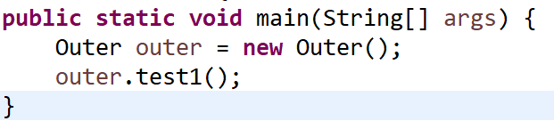
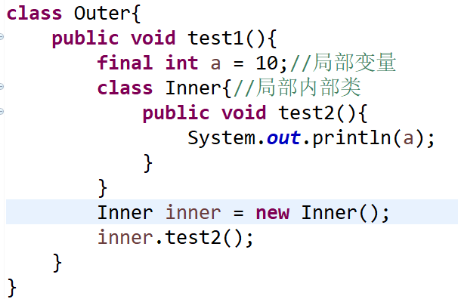
栈区
inner.test2方法
outer.test1方法
a = 10
inner
堆区
new Outer{
}
new Inner{
}
main方法
方法区
outer
静态区
常量区
final a= 10

Slide 22
public class Demo {
public static void main(String[] args) {
Outer outer = new Outer();
outer.test();
}
}
class Outer{
public void test(){
int a = 10;
class Inner{
public void test(){
System.out.println(a);//如果是1.7的话，会报错
}
}
Inner inner = new Inner();
inner.test();
}
}

Slide 23
匿名内部类的格式和理解
匿名内部类就是内部类的简化写法。
写匿名内部类前提是存在一个抽象类或者接口
匿名内部类格式：
new 抽象类或者接口名(){ 重写方法; }
匿名内部类本质是什么呢?
是一个继承了该类或者实现了该接口的子类匿名对象。
匿名内部类的特点
匿名内部类必须实现接口的所有方法
匿名内部类必须实现抽象类的所有方法
匿名内部类的方法调用
像普通对象一样，调用方法即可
Notes:
public class Demo {
public static void main(String[] args) {
/*Singer singer = new Singer();
singer.sing();*/
new Artist(){
public void sing(){
System.out.println("唱歌...儿歌..");
}
}.sing();
//以前实现一个抽象类的子类
/*Dog dog = new Dog();
dog.sleep();*/
new Animal() {
public void sleep() {
// TODO Auto-generated method stub
System.out.println("狗睡觉...");
}
}.sleep();;
}
}
//艺人的接口
interface Artist{
public void sing();//唱歌的方法
}
//歌手
class Singer implements Artist{
public void sing() {
// TODO Auto-generated method stub
System.out.println("唱歌-义勇军进行曲..");
}
}
abstract class Animal{
public abstract void sleep();
}
class Dog extends Animal{
public void sleep(){
System.out.println("睡觉...");
}
}

Slide 24
面试题:按照要求，补齐代码
interface Inter { void show(); }
class Outer { //补齐代码 }
class OuterDemo {
public static void main(String[] args) {
Outer.method().show();
}
}
要求在控制台输出”HelloWorld”
Notes:
package com.mst1;
interface Inter {
void show();
}
class Outer {
//补齐代码
public static Inter method(){
return new Inter() {
@Override
public void show() {
// TODO Auto-generated method stub
System.out.println("Hello");
}
};
}
}
class OuterDemo {
public static void main(String[] args) {
Outer.method().show();
}
}

Slide 25


